Slide 1
2020年反洗钱知识宣传

Slide 2
尊敬的客户：
您好！
诚挚感谢您一直以来对于我公司履行反洗钱义务的大力支持与积极配合！
为大家进一步增强防范洗钱犯罪的风险意识，我们为大家整理了一些反洗钱法律法规及日常防范措施方面的小知识。
让我们一起来看下吧。

Slide 3
Q1：什么是保险洗钱?
指犯罪分子将非法所得、非法收益投入保险市场，通过利用投保、退保、理赔等交易方式来掩饰和隐瞒其资金的来源或性质，最终将洗清的非法所得冠上“合法”的帽子，以逃避法律法规制裁。
Q2：洗钱有何危害？
洗钱可以使不法分子的非法资金得到转移、掩饰、非法占有，从而进一步的：
助长刑事犯罪、涉恐活动等，威胁国家安全；
危害金融体系，市场机制运作和公平竞争；
助长和滋生腐败，破坏社会、国家稳定。
Q3：为何需要进行反洗钱？
近年，走私、贪腐、诈骗、毒品等上游犯罪仍处于高位，预防和打击洗钱犯罪的目的是遏制其上游犯罪；反逃税、反恐怖融资、跨境异常资金监测、现金管理都是当前反洗钱的重要任务，也是落实《国务院办公厅关于完善反洗钱、反恐怖融资、反逃税监管体制机制的意见》的重要措施，有利于维护国家安全和金融稳定。

Slide 4
什么是洗钱罪?
《中华人民共和国刑法》第191条
明知是毒品犯罪、黑社会性质的组织犯罪、恐怖活动犯罪、走私犯罪、贪污贿赂犯罪、破坏金融管理秩序犯罪、金融诈骗犯罪的所得及其产生的收益，为掩饰、隐瞒其来源和性质，有下列行为之一的，没收实施以上犯罪的所得及其产生的收益，处五年以下有期徒刑或者拘役，并处或者单处洗钱数额百分之五以上百分之二十以下罚金;情节严重的，处五年以上十年以下有期徒刑，并处洗钱数额百分之五以上百分之二十以下罚金：
(一)提供资金账户的;
(二)协助将财产转换为现金、金融票据、有价证券的;
(三)通过转账或者其他结算方式协助资金转移的;
(四)协助将资金汇往境外的;
(五)以其他方法掩饰、隐瞒犯罪所得及其收益的来源和性质的。

Slide 5
Q4：目前都有哪些新型洗钱犯罪?
1.新型涉外网络传销洗钱+虚拟货币洗钱
由于虚拟货币的交易匿名且跨境不可追踪等特点，也成为洗钱的高风险领域。我国公安在2015年破获了一起新型涉外网络传销洗钱案，涉及23个国家的22万名会员，涉案金额高达5亿元人民币。传销组织在境外搭建网站宣传投资虚拟货币能获取暴利且有金融信用担保，诱惑性极强。投资者缴纳高额注册会费，可转换虚拟货币用于投资、套现等获得高额增值。并且，会员在线下发展会员可获取高额返利，发展越多提成越多。
2.电商洗钱
随着互联网、第三方支付的发展，其电子支付手段十分便捷，且成本更低，典型表现是虚构电商虚拟交易洗钱。
某案件被告人在2016年时买下4个电商店铺用于洗钱，每个店铺设置一个600元的商品，非法获得资金在流入店铺对公账户后再联络取钱手取现，并给予10%的取现服务费。
3.非法集资、电信诈骗犯罪+跨境洗钱
近年，非法集资犯罪风险突出，电信诈骗、银行卡诈骗等犯罪作案手法不断翻新、升级，其犯罪收益与跨境洗钱活动相互交织，借助离岸账户、贸易结算、境外取现以及地下钱庄转移犯罪所得。
4.特定非金融领域洗钱
洗钱活动近年开始向房地产、贵重金属交易、艺术品拍卖、典当等特定非金融领域渗透，主要利用非实名制交易、现金交易等方式洗钱。

Slide 6
1.近期新型洗钱犯罪—“跑分”洗钱
Q:什么是“跑分”洗钱？
A：指利用微信或支付宝的收款码为他人代收款并赚取佣金的行为，已被不法分子利用于“洗钱”。
不法分子通过手机APP“跑分平台”，以网络兼职为掩护，为境外赌博网站的赌资洗钱。一般利用普通账户分批分量运作将“黑钱”洗白。“跑分平台”与境外赌博平台合作，在赌客充值后，可从中获取暴利。

Slide 7
案例1：
南漳警方成功破获一起以“跑分”方式涉嫌帮助信息网络犯罪活动罪案件，抓获犯罪嫌疑人5名。
今年5月，该县局网安大队发现温某经常利用支付宝及微信的收款码“跑分”。经调查，温某通过注册并代理某款APP跑分平台经营“跑分”洗钱业务，明知其派单资金为诈骗资金，仍网购大量支付宝账号，同时发展多人为区域代理，为境外网络犯罪非法资金提供支付结算服务并收取佣金。截至查获之日，温某共为跑分APP刷单、转账300余万元，从中非法获利数万元。
案例2：
河北省顺平县公安局成功端掉了一个利用“跑分平台”洗钱的新型犯罪团伙，抓获犯罪嫌疑人11名，捣毁窝点8个，涉案金额30亿元。
今年2月根据群众举报，公安局办案民警将利用支付宝收款码进行洗钱活动的犯罪嫌疑人王某抓获，现场查获70余部手机及大量银行卡。办案民警通过对案件线索分析研判、层层梳理、顺藤摸瓜，挖出一个利用“跑分平台”为灰黑产业洗钱的特大网络犯罪团伙，目前案件正在进一步审理中。

Slide 8
2.疫情期间的洗钱犯罪
案例：
今年5月，中国某银行支行员工发现某账户交易十分可疑，首先交易资金非常巨大，达到了上千万，且快进快出；其次交易时间是非正常的工作时间。银行对该账户采取了取消网上转账等非柜面交易的管控措施后报警。
湘潭市公安局高新分局接警后立案侦查，并很快锁定两名主要股东—李某、付某。两名股东都没有正常收入，但都开豪车，其收入与消费的实际情况明显不相符。且该公司成立之后没有缴纳任何税费，符合皮包公司的特征。
警方调取大量账户交易记录，并联合当地人民银行、市场监督管理局等部门对该公司账户开展梳理清查发现，其上下游账户涉及许多电信诈骗案的资金转移，警方分析这符合类似地下钱庄洗钱的方式。
5月12日，湘潭市公安局高新公安分局在辖区某写字楼和某小区，一举抓获李某、付某等23名违法犯罪嫌疑人。

Slide 9
Q6：如何防范洗钱犯罪？
您可能在不知情的情况下被犯罪分子利用，帮助其进行了洗钱，其结果不但会直接损害您的个人利益及信用，还将损害金融体系稳定及国家安全，情节严重的也将构成犯罪，因此在日常特别要注意以下几点：
请务必保管好您个人的各类身份证件、银行卡、信用卡以及U盾等重要物品，不出租，不随意借给他人使用；
请不要使用您的个人账户替他人收付可疑资金，向陌生人或者您不了解的组织、团体、企业等透露您的银行账号、电子支付账号等信息；
注意防范新型洗钱手段，包括养成定期更改密码的习惯、不随意使用一些可疑的公共无线Wi-Fi、不扫可疑的二维码进行支付等；
请选择品质良好、安全可靠的金融机构，使用各种合法的金融服务。

Slide 10
扫黑除恶专项斗争与反洗钱
为保障人民安居乐业、社会安定有序、国家长治久安，进一步巩固党的执政基础，党中央、国务院发出《关于开展扫黑除恶专项斗争的通知》，决定在全国开展扫黑除恶专项斗争。这次全国开展的扫黑除恶专项斗争是党中央、国务院作出的重大决策部署，自2018年初（1月23日）开始，至2020年底结束，为期三年。
一般，黑恶势力为掩盖犯罪所得，主要通过洗钱手段使其合法化,途径主要包括了:
毒品走私、赌场娱乐、高利放贷、暴力讨债、地下钱庄、非法集资、非法传销、网络炒汇、贷款诈骗、建筑安装、交通运输、矿产资源、渔业捕捞等行业领域。
因此金融机构也应义不容辞的参与扫黑除恶专项斗争，
做好反洗钱工作！

Slide 11
图文援引自

Slide 12
图文援引自

Slide 13
图文援引自

Slide 14
图文援引自

Slide 15
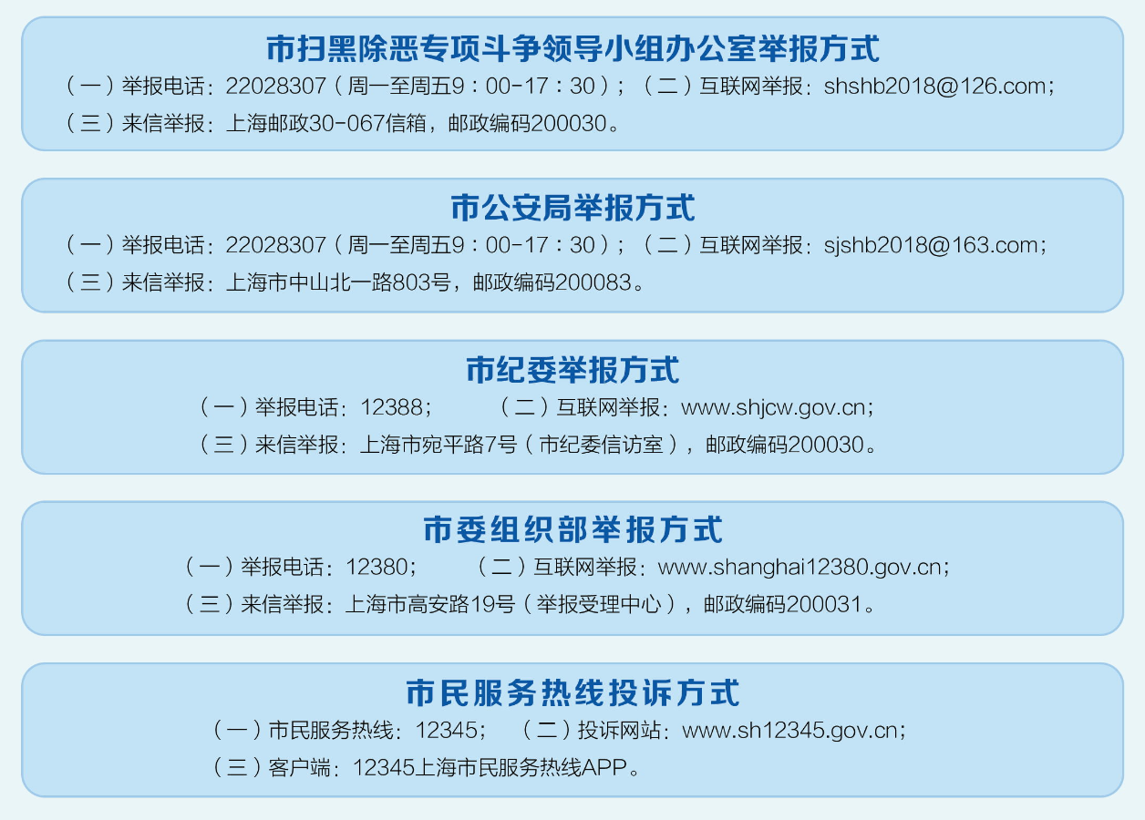
图文援引自

Slide 16
三井住友海上在此特别提示您：
反洗钱是我们共同的责任，请主动配合金融机构履行反洗钱义务！
我公司作为反洗钱义务机构，严格按照《中华人民共和国反洗钱法》、《中国人民银行关于加强反洗钱客户身份识别有关工作的通知》及相关法律法规的要求，依法履行客户身份识别义务及非自然人客户受益所有人的身份识别义务。
当符合以下情况时，我们将依法对您进行身份识别：
缔结保险合同时，以现金形式缴纳保费，单份财产保险合同的保费金额达到人民币1万元或者外币等值1000美元及以上的；或人身保险合同，单个被保险人保险费金额达到人民币2万元以上或外币等值2000美元及以上的；
缔结保险合同时，以银行转账形式缴纳保费，单份保险合同的保费金额达到20万元或者外币等值2万美元及以上的；
在增加保障需要加收保费时，在同一张保单的前提下，投保时的保费金额未达到上述标准，但是增加保障后累计收取保险费的金额达到上述标准的；
解除保险合同时，退保保费或退保保单的现金价值金额为人民币1万元或外币等值1000美元及以上的；
理赔时单次保险金支付金额达到人民币1万元或外币等值1000美元及以上的。

Slide 17
我们需要您配合提供如下信息及资料：
非自然人客户的依法开展经营活动的证照信息，如营业执照等的影印件；
非自然人客户受益所有人的身份信息，包括姓名、地址、证件类型及号码、证件有效期限等。我们将登记信息并需要您提供相关辅助证明资料，如公司章程，股权结构说明等；
自然人客户的身份证明信息，如身份证、护照等的影印件。
我们严格按照相关法律法规的要求，依法保管客户身份信息资料，并严格保密。
联系我们
三井住友海上火灾保险（中国）有限公司
电话：021-6877-7800
反洗钱举报邮箱：jubao@ms-ins.com.cn

